Slide 1

Визуализация природных ландшафтов и средневекового поселения на Unreal Engine 5
Студент: Колыхалов Д. В. РК6-84Б
Научный руководитель: Витюков Ф. А.
Notes:
Добрый день уважаемая комиссия
Тема моей работы Визуализация природных ландшафтов и средневекового поселение на UE5

Slide 2
Введение – Актуальность работы
В современном мире 3D-сцены с рендерингом на Unreal Engine используются в различных сферах, например кинематографе, архитектурных проектах, телевидении, авиационных тренажёрах. Основной проблемой при создании таких сцен является поиск баланса между детализацией самой сцены и оптимизацией 3D-моделей и ландшафта для возможности рендеринга в реальном времени.
Актуальность работы заключается в следующем:
Созданные 3D сцены с рендерингом на Unreal Engine используются в различных сферах;
Разработка собственного материала ландшафта позволяет полностью автоматизировать возможность нанесения материала на слои ландшафта;
Моделирование средневекового поселения способствует сохранению и популяризации культурного наследия, позволяя пользователю погрузиться в атмосферу прошлого средствами интерактивных технологий;
Работа охватывает сразу несколько направлений: моделирование окружающей среды, дизайн архитектурных объектов, создание анимаций и механик персонажей, что отражает современные требования к специалистам в цифровом производстве;
Разработанные сцены могут быть использованы для будущих приложений в сферах виртуальной и дополненной реальностях.
Notes:
В современном мире 3д сцены с рендерингом на UE используются в различных сферах, таких как кинематограф, архитектурные проекты, телевидение, авиационные тренажеры. Основной проблемой при создании таких сцен является поиск баланса между детализацией самой сцены и оптимизацией 3д моделей, ландшафта для возможности рендеринга в реальном времени
Актуальность работы заключается в том, что:
1. Созданные 3д сцены используются в различных сферах и могут быть использованы с виртуальной и дополненной реальностях
2. Разработка собственного материала ландшафта позволяет автоматизировать процесс нанесения материала на слои ландшафта
3. Моделирование средневекового поселения способствует сохранению и популяризации культурного наследия
4. Работа охватывает сразу несколько областей, которые отражают современные требования предъявляемые к специалистам в цифровом производстве

Slide 3
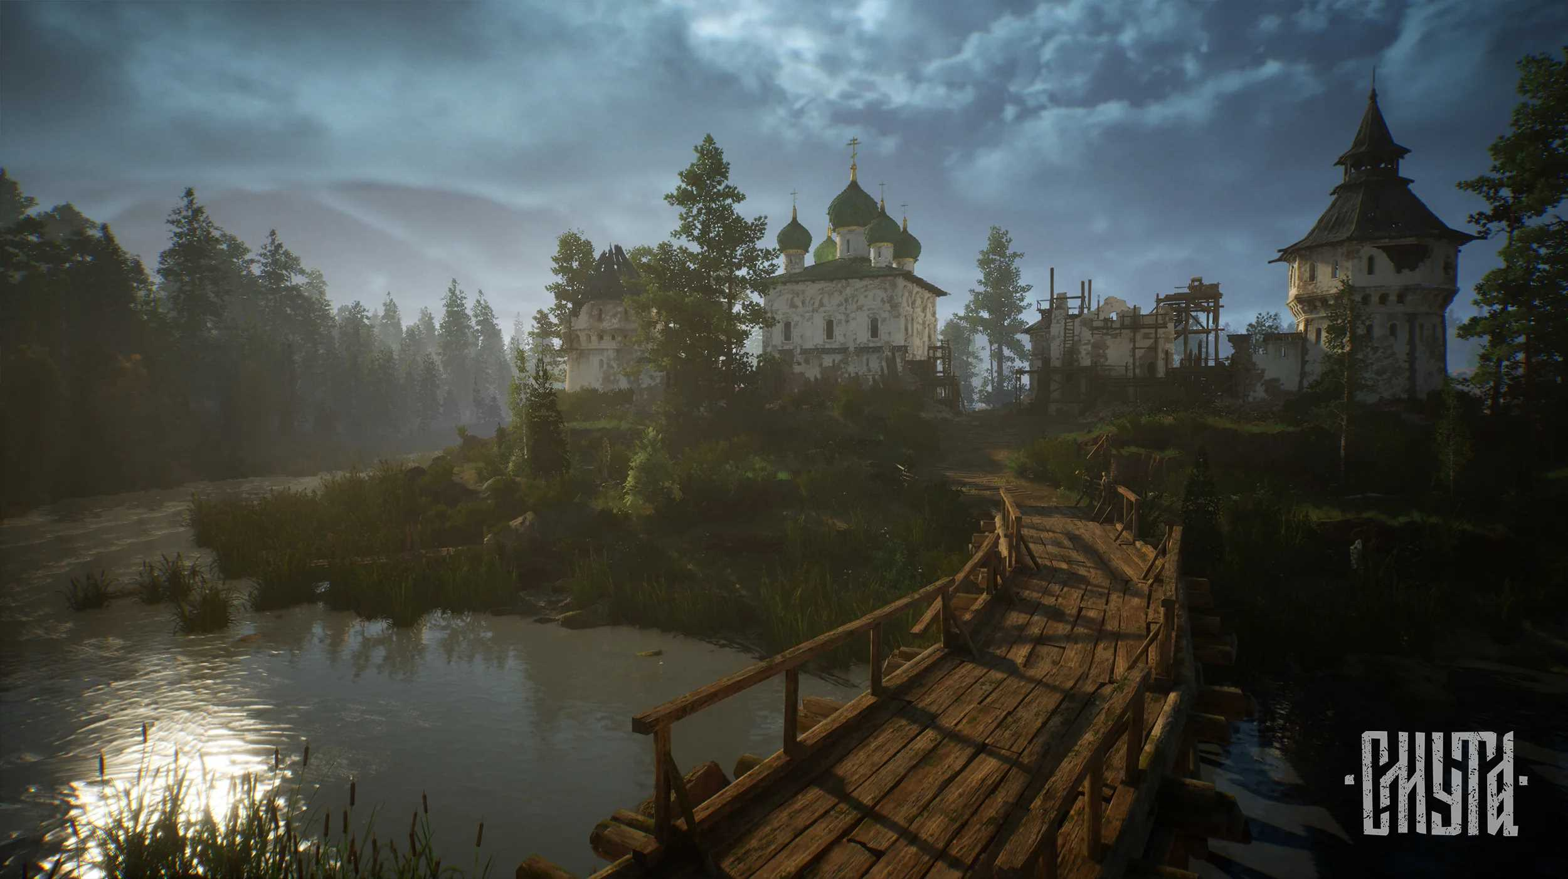
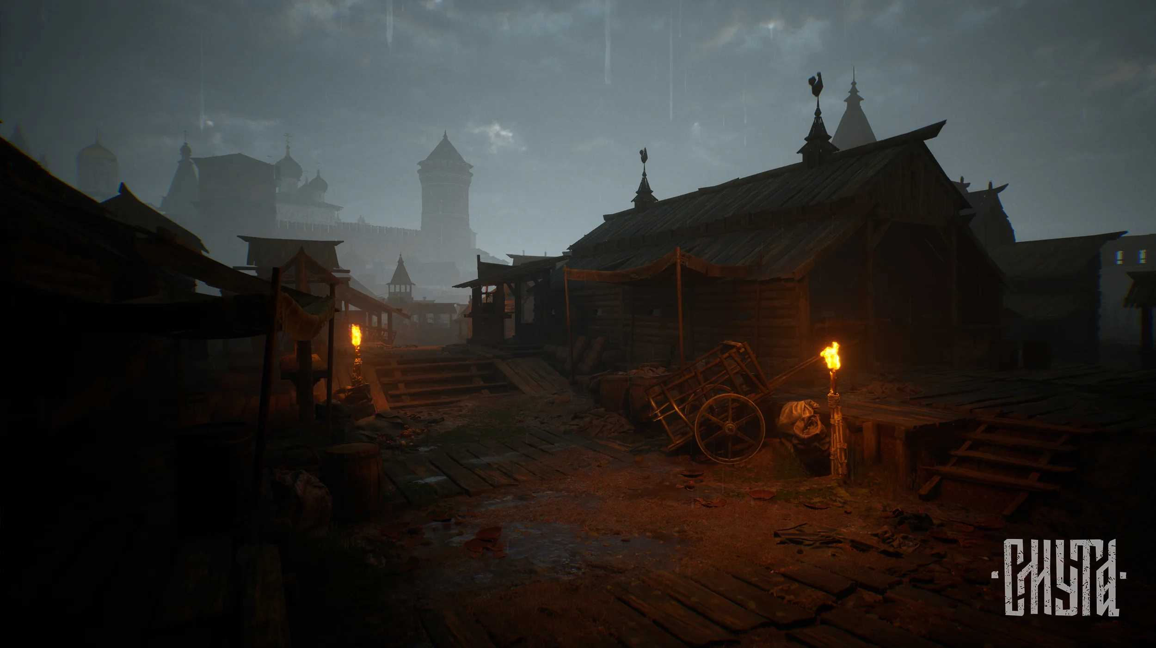
Введение – Актуальность работы
Заинтересованность государства в исторических и других интерактивных проектах с трёхмерной графикой. Финансирование ведётся посредством Института Развития Интернета.
Рисунок 1 – Исторический проект СМУТА
Notes:
В настоящее время государство проявляет заинтересованность в проектах с трехмерной графикой. Финансирование данных проектов ведется посредством Института Развития Интернета. На рисунке один представлен один исторических проектов СМУТА.

Slide 4
Постановка задачи
Цель работы: Создание сцен с природным ландшафтом и средневековым поселением на Unreal Engine 5.
Задачи:
Создать детализированный природный ландшафт: сгенерировать полигональную сетку карты высот и разработать материал ландшафта;
Заполнить ландшафт различными природными объектами;
Создать ландшафт большого размера и средневековое поселение: создать и корректно разместить объекты, разработать материалы;
Настроить освещение и провести оптимизацию производительности;
Создать анимированных персонажей окружения;
Разработать боевую систему для пользователя и персонажей окружения.
Notes:
Целью моей работы является создание сцен с природных ландшафтом и СП на UE5.
Для достижения данной цели необходимо выполнить следующие задачи, такие как
1. Создать детализированный природный ландшафт
2. Наполнить ландшафт различными природными объектами
3. Создать ландшафт большого размера и средневековое поселение
4. Настроить освещение и произвести оптимизацию сцены
5. Создать анимированных персонажей окружения
6. Разработать боевую систему для пользователя и персонажей окружения

Slide 5
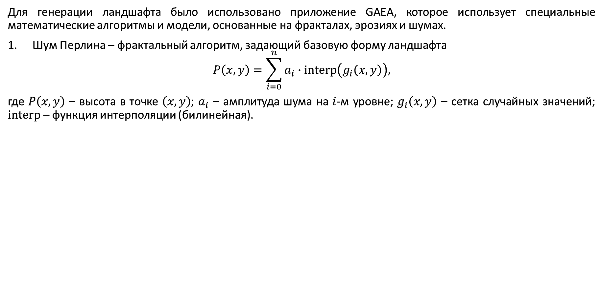
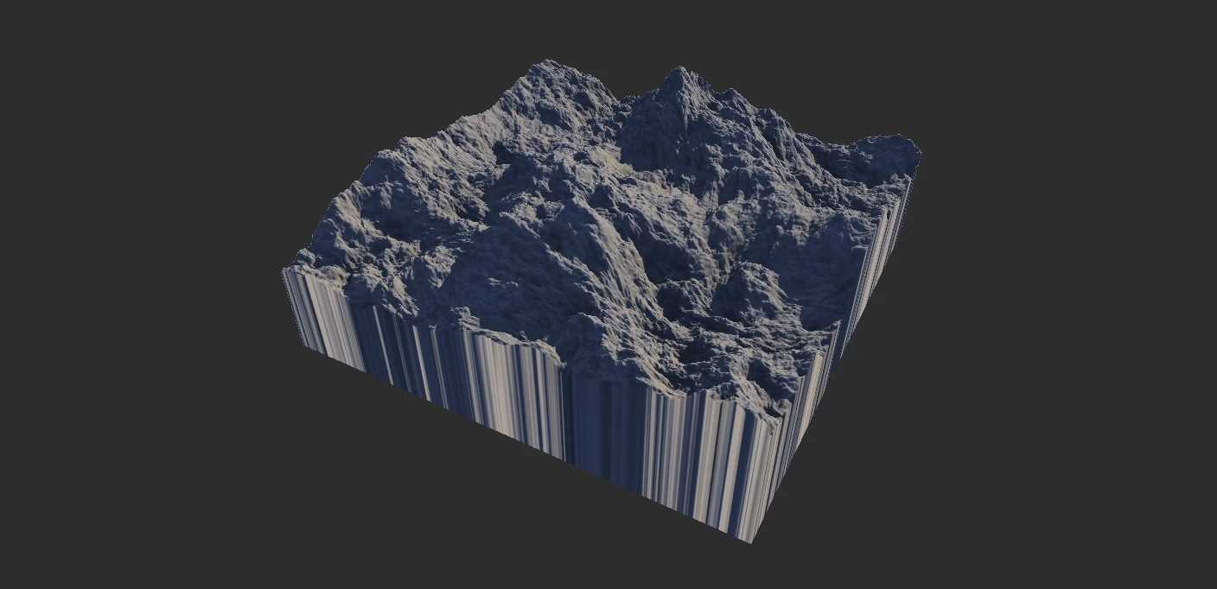
Создание ландшафта
Рисунок 2 - Полученная первоначальная форма ландшафта
Notes:
Для создания ландшафта используется приложение GAEA, которая позволяет создать уникальный ландшафт основываясь на следующих алгоритмах, таких как шум перлина, что является фрактальным алгоритмом, который задаёт базовую форму ландшафта
Полученный результат на рисунке 2

Slide 6
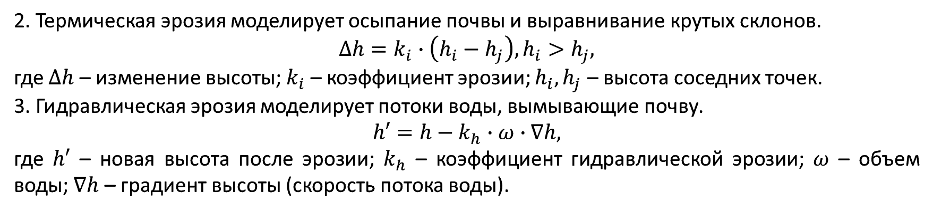
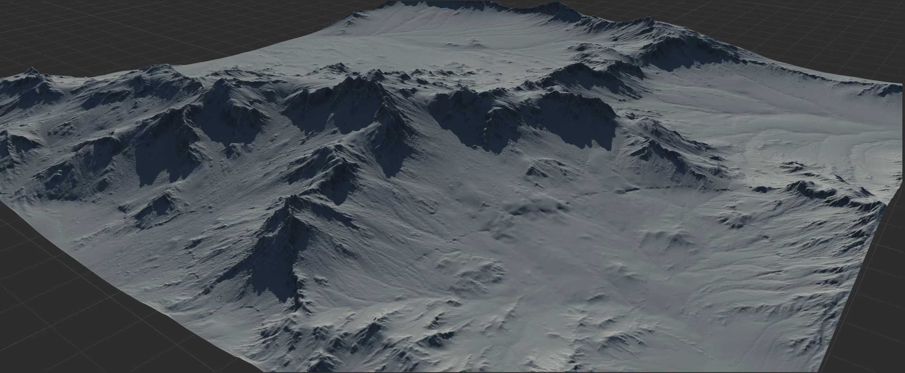
Создание ландшафта
Рисунок 3 - Измененная форма ландшафта после термической и гидравлической эрозий
Notes:
И последующими обработками за счёт термической и гидравлической эрозий, которые придают естественную форму ландшафта за счёт моделирования осыпания почвы и потоков воды
Полученный ландшафт представлен на рисунке 3

Slide 7
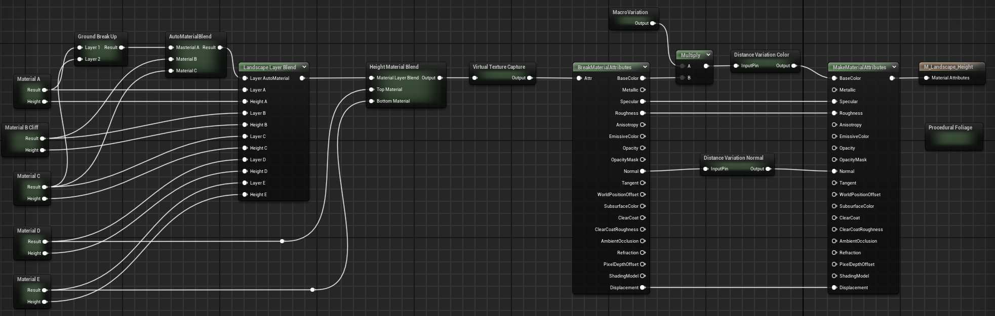
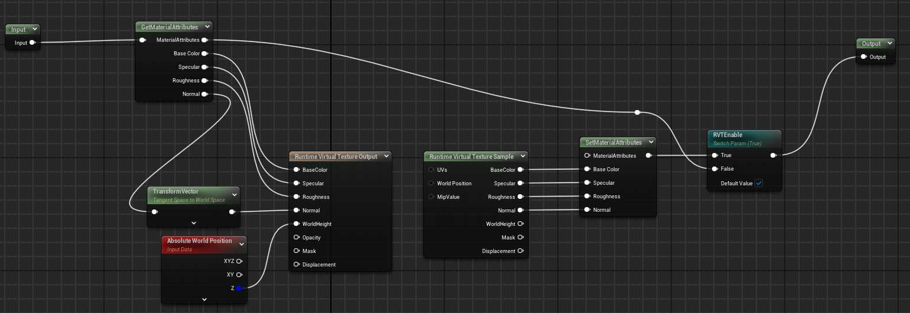
Создание материала ландшафта
Задача создания материала ландшафта заключалась в следующих этапах:
Создание отдельных материалов для определенного слоя ландшафта;
Использование высоты ландшафта для корректного определения позиционирования отдельного материала слоя ландшафта;
Возможность быстрого редактирования параметров материала;
Использование виртуального текстурирования для оптимизации сложности шейдеров (shader complexity).
Рисунок 4 - Созданный материал ландшафта
Рисунок 5 – Функция виртуального текстурирования
Notes:
После импорта полученной карты высот ландшафта был разработан материал ландшафта. Основными задачи при разработке которого являлись: создание отдельных материалов для каждого слоя ландшафта, использовать высоту ландшафта для корректного определения позиционирования слоя ландшафта, возможность быстрого редактирования параметров материала и использование виртуального текстурирования для уменьшения сложности вычисления полученного шейдера.
Разработанный материал ландшафта представлен на рисунке 4, на рисунке 5 - функция вирт текстурирования

Slide 8
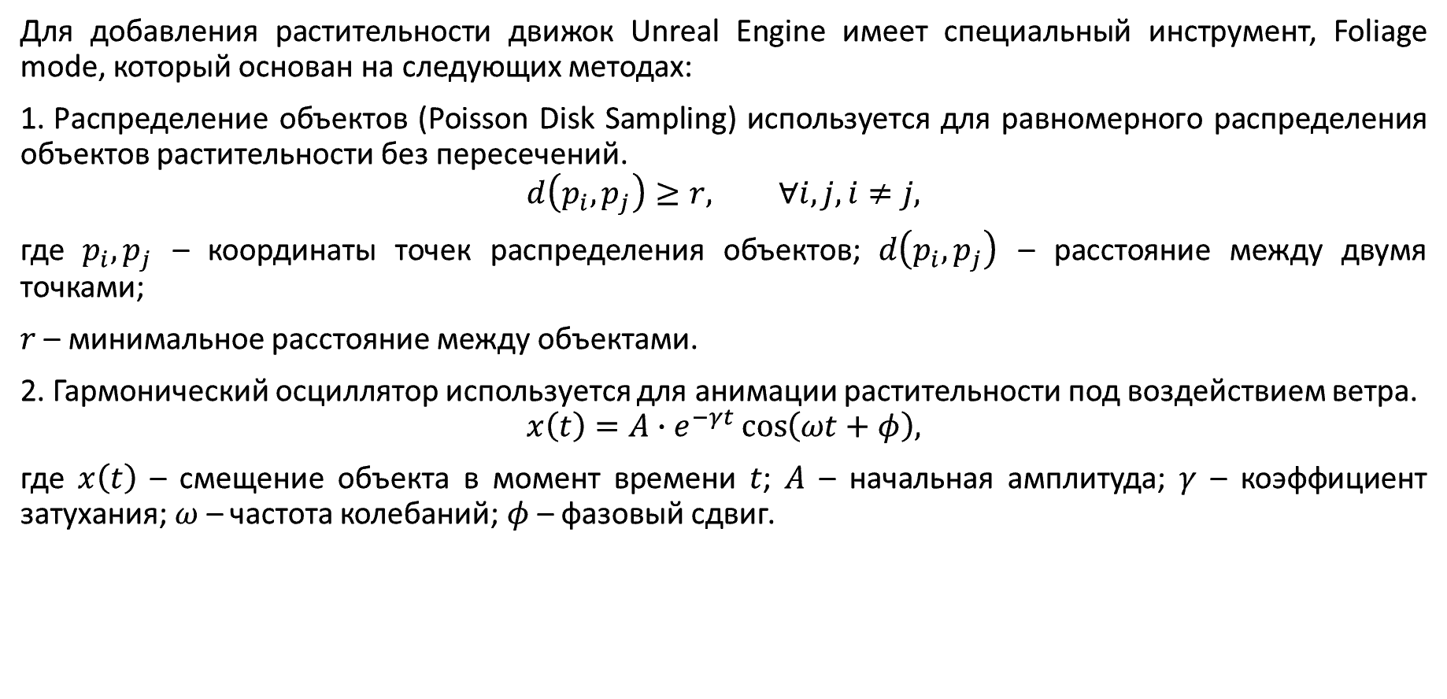
Растительность
Notes:
Для добавление растительности UЕ имеет специальный инструмент Foliage mode, который основан на следующих методах:
Распределение объектов - для равномерного распределения без пересечений
Гармонический осциллятор - для моделирование потоков ветра проходящих через растительность

Slide 9
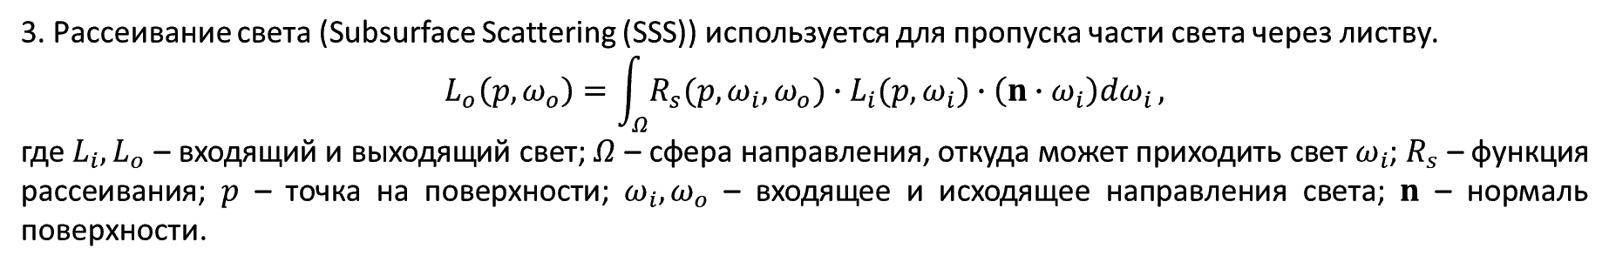
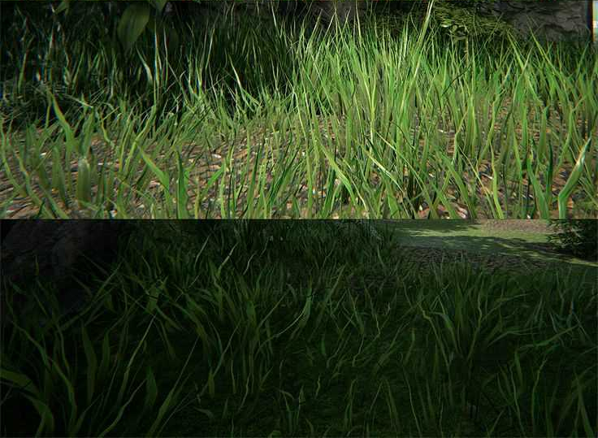
Растительность
Рисунок 6 - Рассеивание света
Notes:
Рассеивание света - для пропуска лучей света через растительность
На рисунке 6 представлены примеры рассеивания света

Slide 10
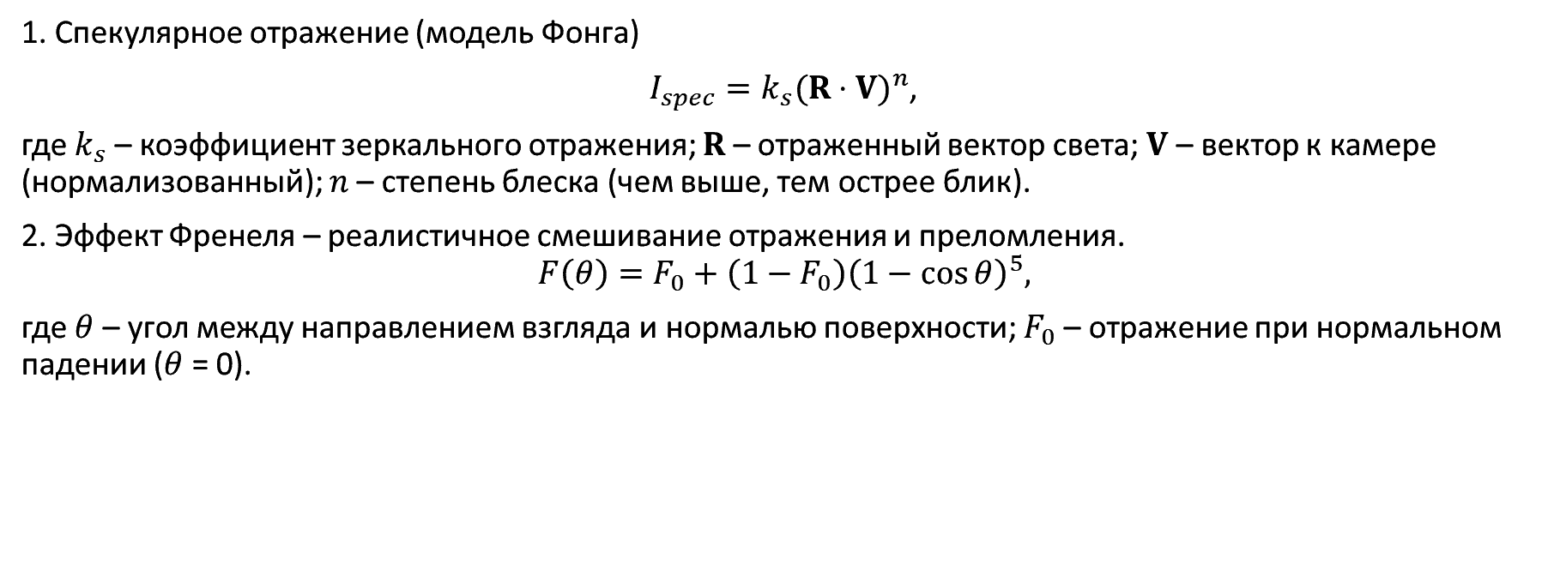
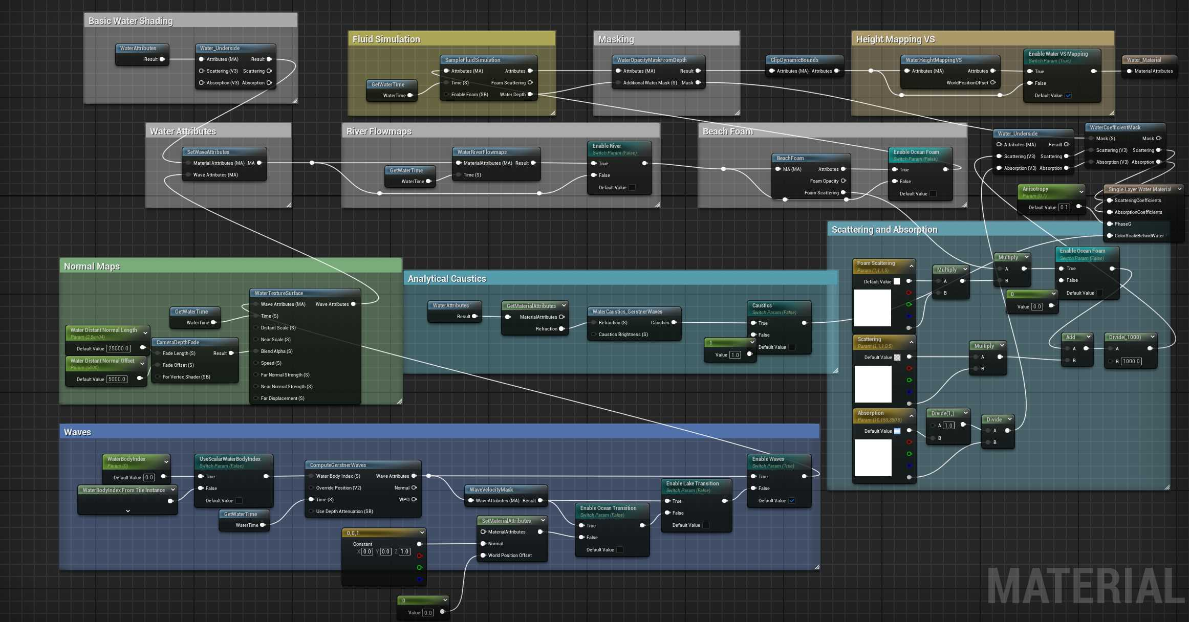
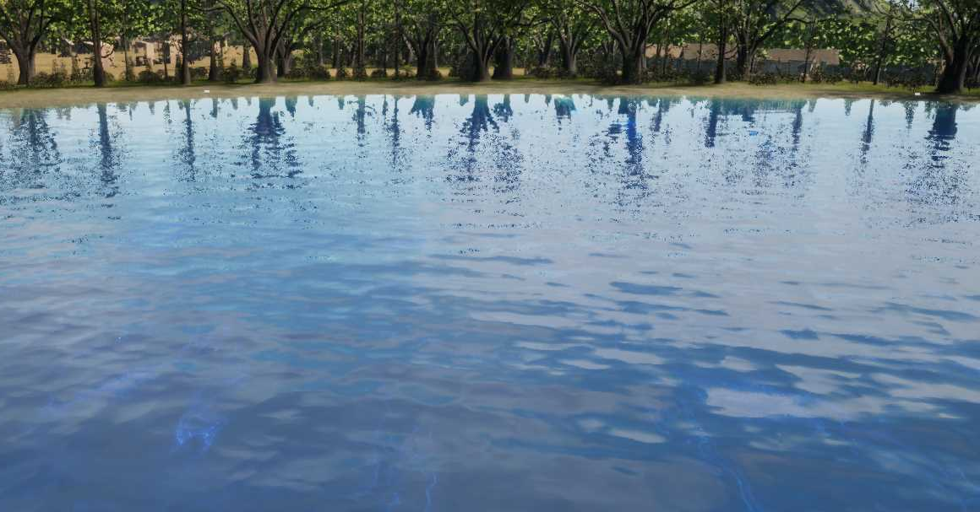
Водные объекты
Рисунок 7 - Материал водного объекта
Рисунок 8 - Водный объект
Notes:
При реализации водных объектов особое внимание уделялось правильной работе с освещением
Для решения используется Спектральное отражение (блики на воде) (модель Фонга) и эффект Френеля для реалистичного смешивание отражения и преломления лучей света. Сам эффект представлен на слайде в виде формулы Шика, что является аппроксимацией, что реализует точность и быстродействие получаемого результата. Разработанный материал на рисунке 7, водный объект с данным материалом на рисунке 8

Slide 11
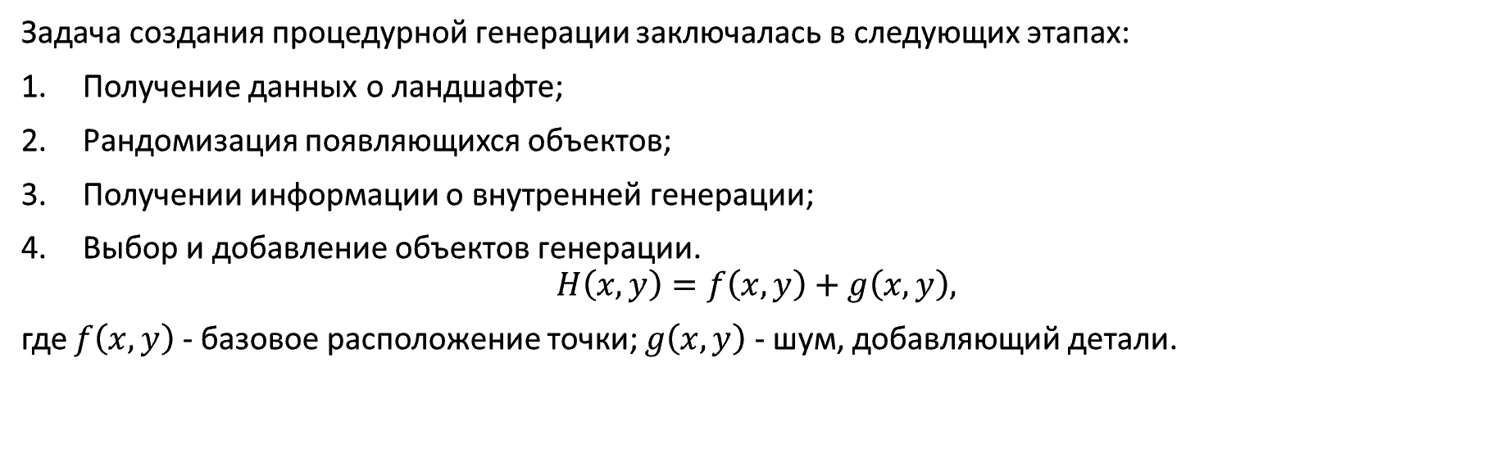
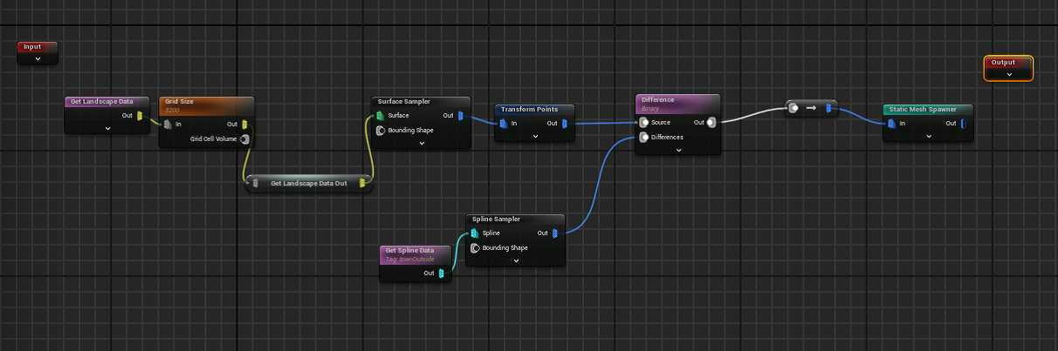
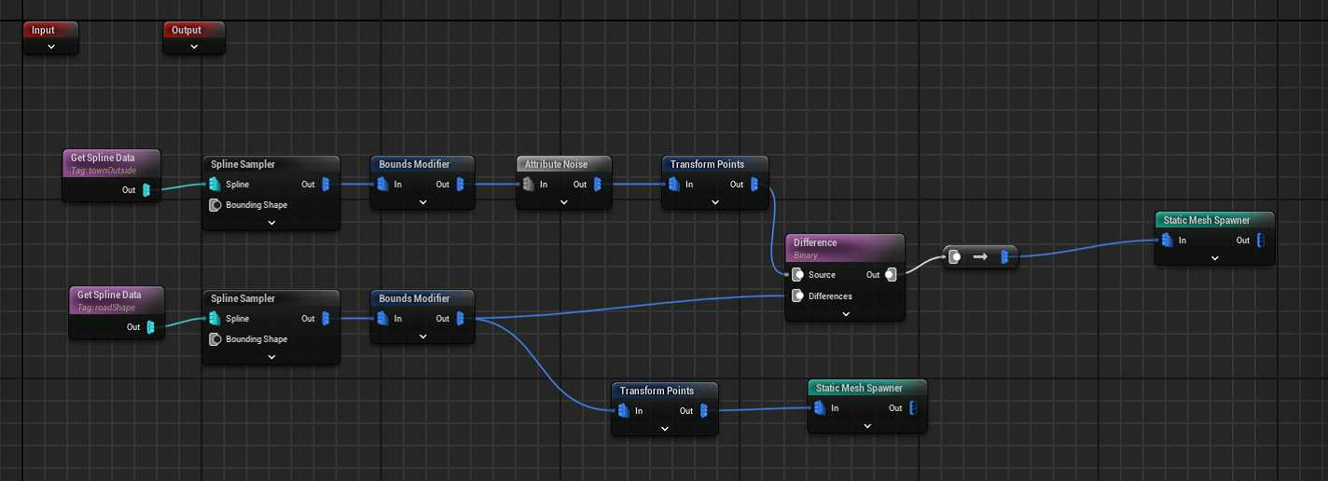
Процедурная генерация
Рисунок 9 - Граф внешней процедурной генерации леса
Рисунок 10 - Граф внутренней процедурной генерации
Notes:
Для автоматизации заполнения сцены различными объектами была разработана процедурная генерация представленная на рисунках 9,10

Slide 12
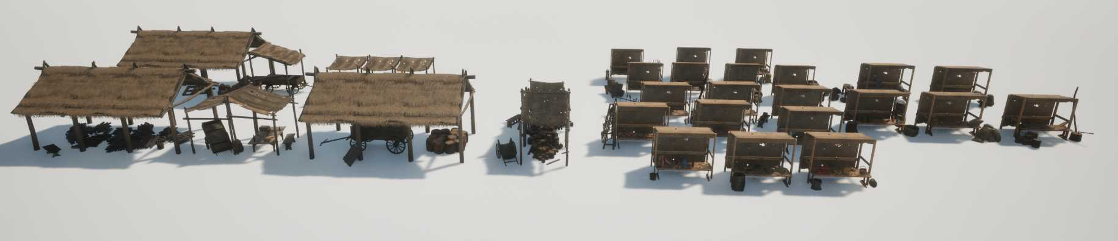
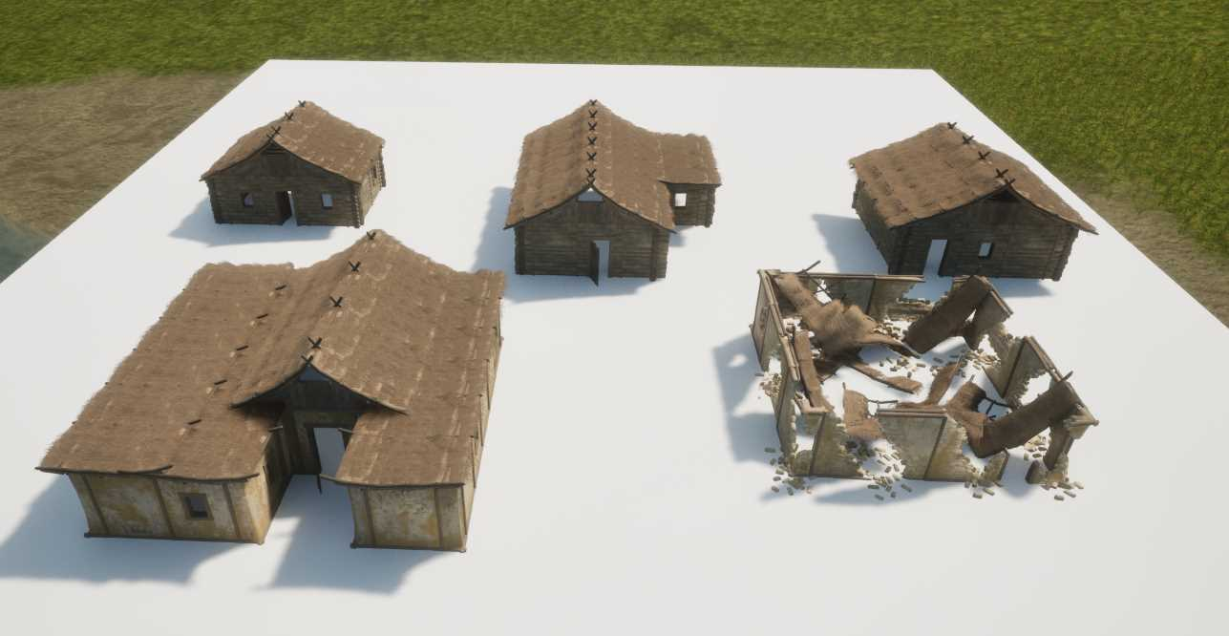
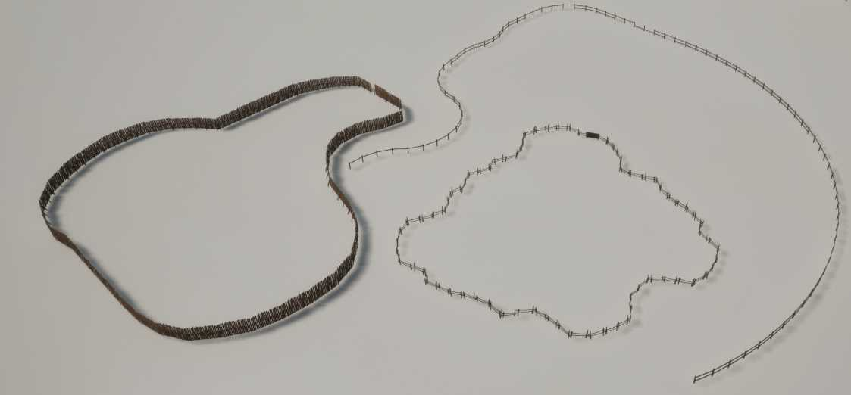
Средневековое поселение
Для создания средневекового поселения были выделены следующие участки:
Жилая зона;
Зона торговли;
Зона скотоводства и земледелия.
Рисунок 12 - 3D модели торговой зоны
Рисунок 11 - 3D модели жилой зоны
Рисунок 13 - 3D модели зоны скотоводства
Notes:
Для создания средневекового поселения были выделены следующие участки этого поселения:
Жилая зона
Зона торговли
Зона скотоводства и земледелия
Для каждой из этих зон были разработаны определенные наборы 3д объектов, которые представлены на рисунках 11, 12, 13

Slide 13
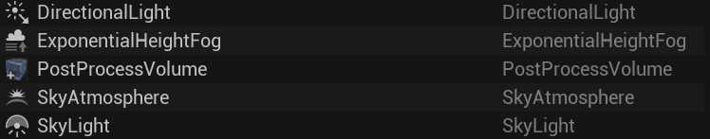
Настройка освещения сцены
Движок Unreal Engine имеет обязательные компоненты сцены для настройки освещения.
Направленный свет (DirectionalLight);
Туман (ExponentialHeightFog);
Атмосфера неба (SkyAtmosphere);
Небесный свет (SkyLight).
Рисунок 14 - Компоненты освещения сцены
Notes:
Немаловажной и очень трудоёмкой задачей при создании 3д сцен является настройка освещения сцены, где обязательными компонентами являются направленный свет, имитирующий солнце, атмосфера неба, небесный свет и туман.
Обязательные компоненты освещения имеют множество параметров правильная настройка которых придает реалистичность и детализацию сцены. Например направленный свет имеет такие параметры как интенсивность, направление и ориентации, подвижность и тени.

Slide 14
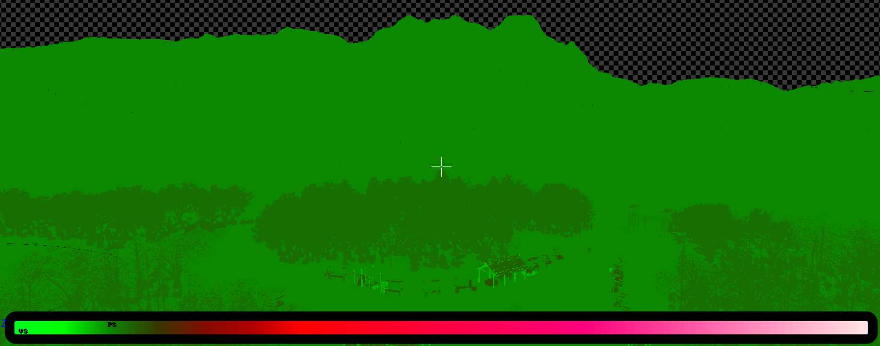
Оптимизация
Для решения проблемы производительности:
Использовался метод уровней детализации (LOD), который основан на уменьшении количества полигонов 3D объекта;
Проведена оптимизация сложности шейдеров (shader complexity).
Таблица 1 - Сравнение производительности разных LOD
LOD | Кол-во треугольников | FPS
0 | 3,039,796 | 12
1 | 2,309,645 | 14
2 | 1,022,547 | 25
3 | 954,495 | 30
4 | 96,289 | 60
Рисунок 15 – Результат оптимизации shader complexity
Notes:
Для решения проблемы производительности в сцене использовался метод уровней детализации объектов, который подразумевает уменьшения количества полигонов для отображение объекта.
Каждый уровень детализации создается разработчиком отдельно. Важной особенностью использования данного метода является баланс между степенью детализации и количеством полигонов данного объекта. Пример сравнения производительности для каждого уровня детализации представлен в таблице 1. Также для улучшения производительности в сцене была проведена оптимизация сложности шейдеров. Результат оптимизации шейдеров представлен на рисунке 15. Где зеленый хорошо, белый-красный – ужас.

Slide 15
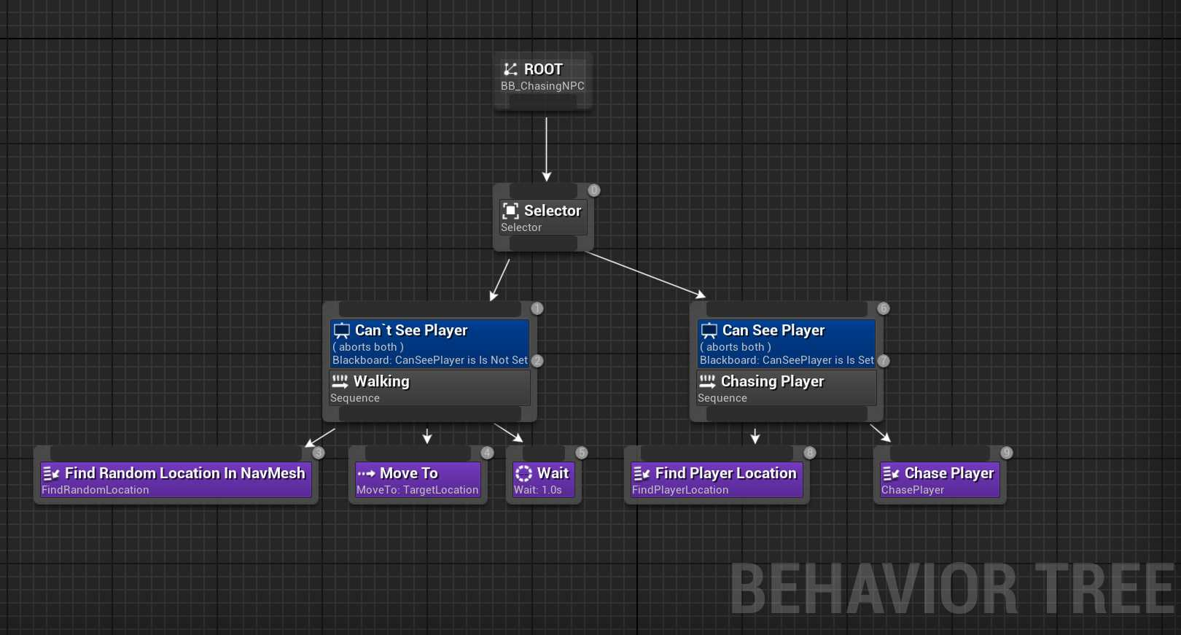
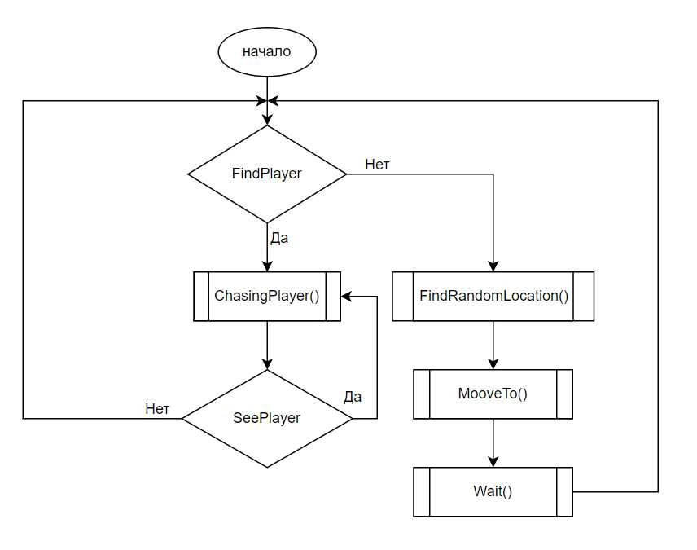
Персонаж окружения
Для реализации персонажа окружения было создано дерево поведения со следующими возможностями:
Find Random Location – поиск случайной;
Find Player Location – поиск главного персонажа;
Chasing Player – преследование главного персонажа.
Рисунок 16 - Дерево поведения персонажа окружения
Рисунок 17 – Блок-схема персонажа окружения
Notes:
Для создания персонажей окружения были разработаны классы на языке C++, такие как класс персонажа окружения, класс поиска случайно локации, класс поиска главного персонажа, класс преследования главного персонажа.
При создании персонажей окружения логикой данных персонажей управляет дерево поведение, которое представлено на рисунке 16, основным компонентом при создании дерева поведения является доска задач/возможностей персонала окружения

Slide 16
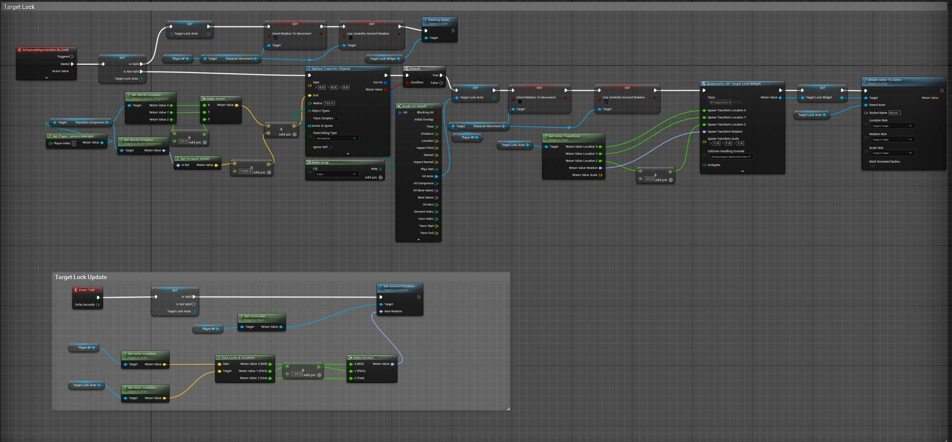
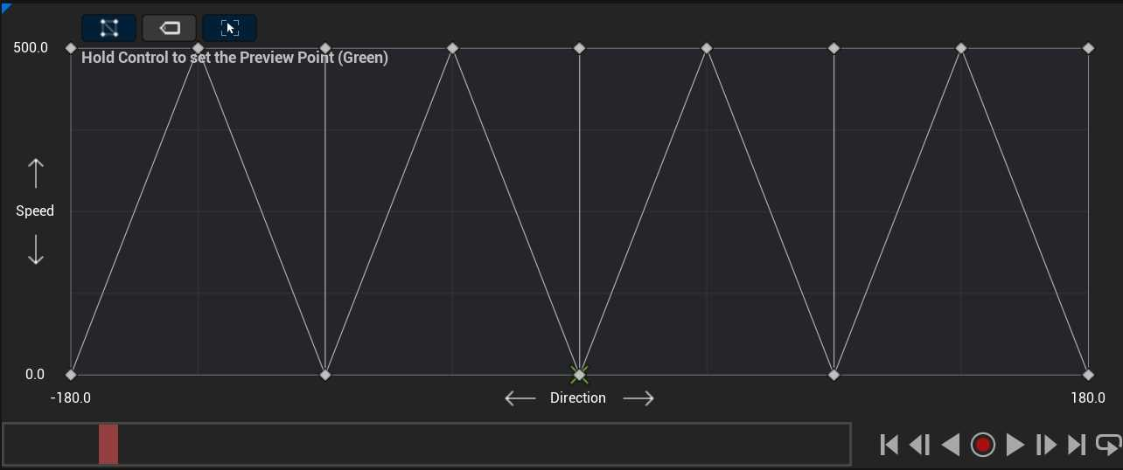
Боевая система
Для реализации боевой системы были выполнены следующие действия:
Настроены анимации перемещения персонажа;
Разработаны механики захвата цели, комбинации атак, системы здоровья, уклонений, выносливости, инвентаризации;
Разработаны эффекты и звуковое сопровождение боевой системы;
Разработаны вражеские персонажи окружения.
Рисунок 18 – Граф анимаций перемещений
Рисунок 19 – Механика захвата цели
Notes:
Важным дополнением при создании средневекового поселения является разработка боевой системы. Для ее реализации были выполнены такие действия, как настроены анимации перемещения персонажей, разработаны различные механики для персонажей окружения и пользователя, разработаны эффекты и звуковое сопровождение действий персонажей, разработаны вражеские персонажи окружения.

Slide 17
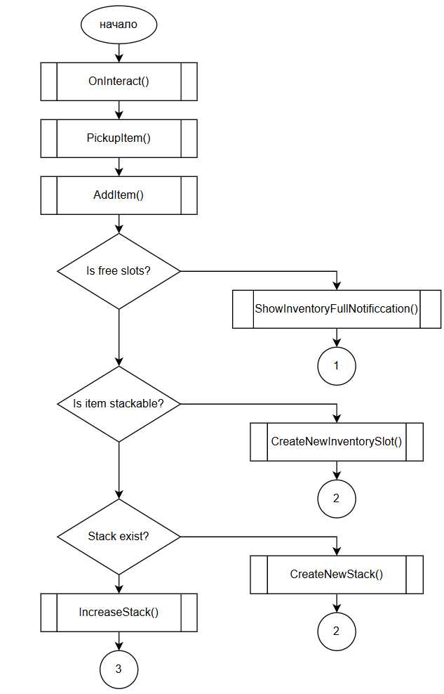
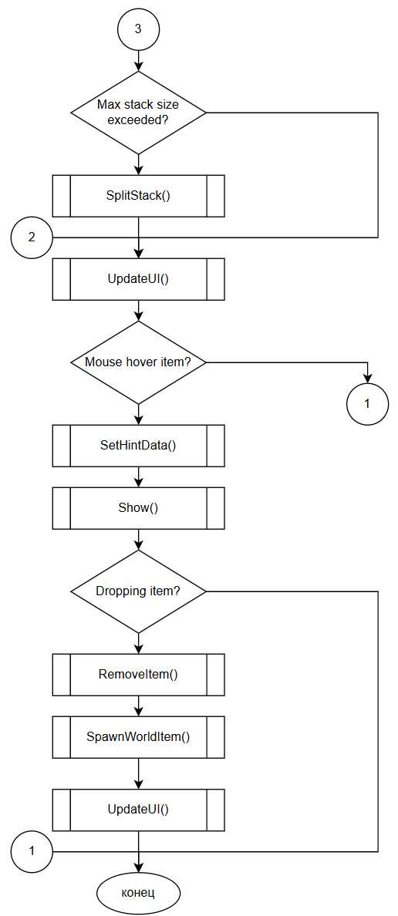
Боевая система
Для реализации механики системы инвентаризации были разработаны следующие классы:
UBaseOfInventoryItem – класс получения данных о подбираемом предмете из таблицы данных;
IInterfaceForInteractionWithObject – класс для взаимодействия с объектом на сцене;
AItemPickup – класс для представления объекта на сцене;
UComponentOfPlayerInventory – класс, реализующий основные функции системы инвентаризации;
Классы для реализации визуальной составляющей системы инвентаризации (HUD, MainMenu, InteractionWidget, MainInventory, InventoryItemSlot, InventoryHint).
Рисунок 20 – Блок-схема системы инвентаризации
Notes:
Одной из важных механик при создании боевой системы является система инвентаризации. Для ее реализации были разработаны:
1. Собственная структура данных для подбираемых предметов
2. Класс получения этих данных про подборе предмета
3. Класс для взаимодействия с объектом на сцене
4. Класс для представления объекта на сцене
5. Класс основных функций подбора предмета
6. Классы для реализации визуальной составляющей
Блок схема системы инвентаризации представлена на рисунке 20.

Slide 18
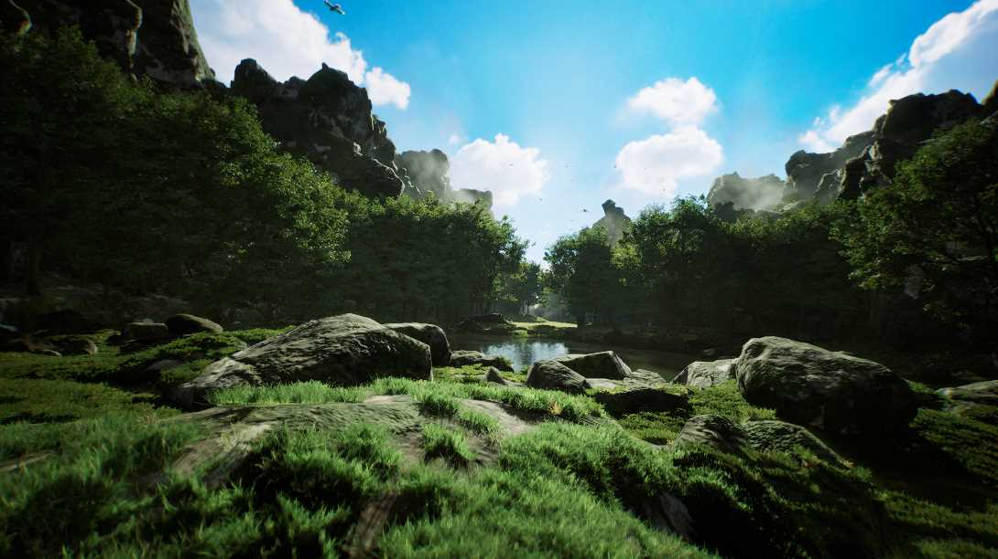
Результаты разработки
Рисунок 21 - Детализированная природная сцена
Notes:
Результаты разработки

Slide 19
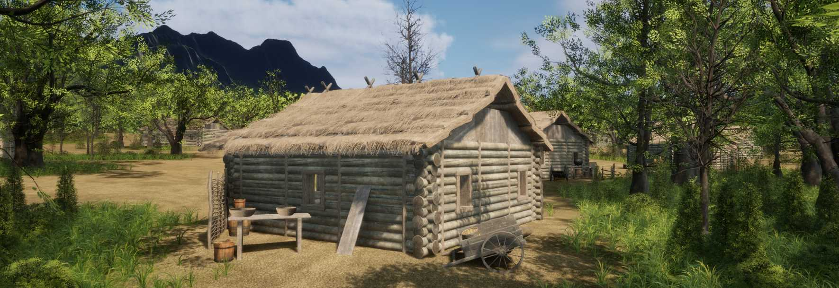
Результаты разработки
Рисунок 22 – Вид на средневековое поселение
Notes:
Результаты разработки

Slide 20
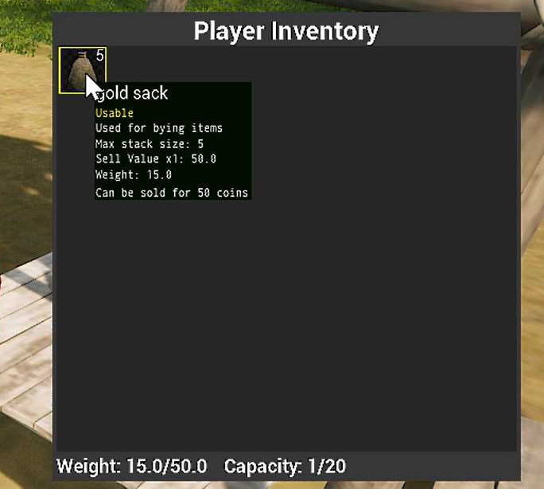
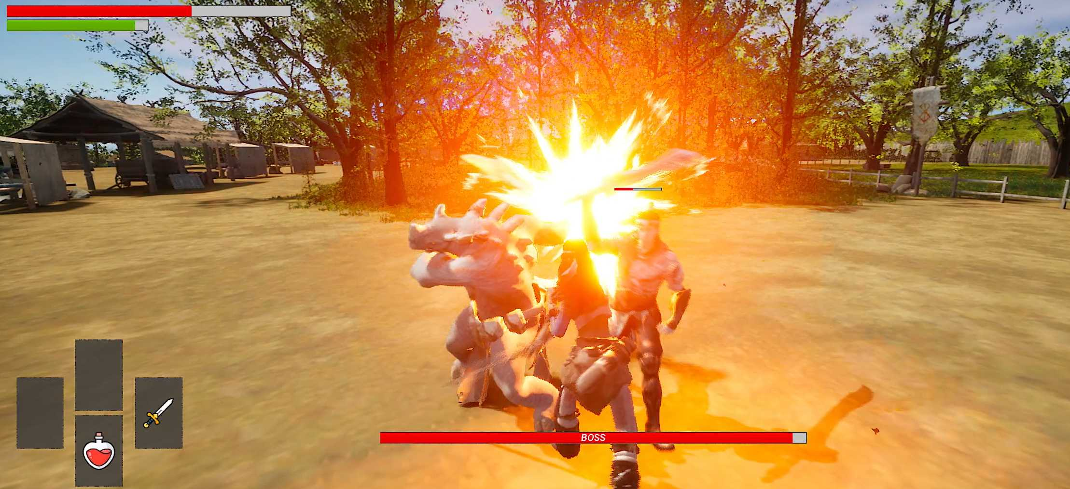
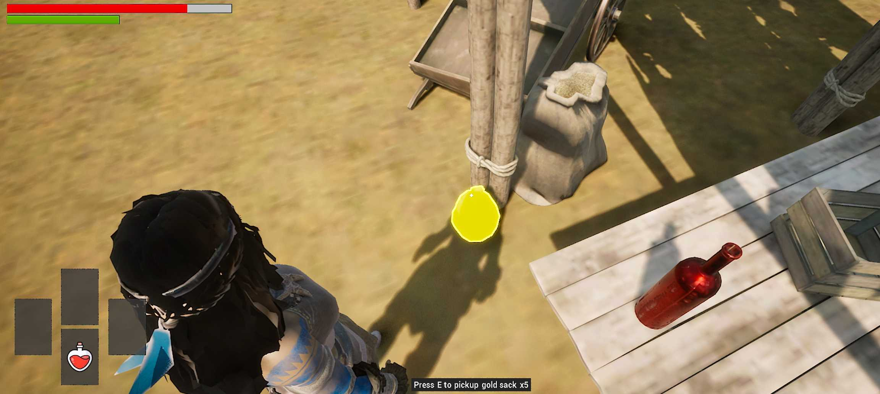
Результаты разработки
Рисунки 23-25 – Персонажи окружения, боевая система и элементы инвентаря
Notes:
Результаты разработки

Slide 21
Заключение
В рамках выполнения работы достигнута поставленная цель создания сцен с природным ландшафтом и средневековым поселением на Unreal Engine 5.
Для достижения цели были выполнены следующие задачи:
Создана детализированная сцена природного ландшафта: сгенерирована полигональная сетка карты высот, разработан материал ландшафта;
Ландшафт заполнен различными природными объектами;
Создан ландшафт большого размера и средневековое поселение: созданы и корректно размещены объекты, разработаны материалы.
Настроено освещение и проведена оптимизация производительности;
Созданы анимированные персонажи окружения;
Разработана боевая система для пользователя и персонажей окружения.
Notes:
Заключение

